Slide 1
ΠΡΟΣΒΑΣΗ ΣΤΗΝ ΗΛΕΚΤΡΟΝΙΚΗ ΒΙΒΛΙΟΘΗΚΗ ΤΟΥ Ε.Κ.Π.Α
ΓΙΑ ΤΟΥΣ ΦΟΙΤΗΤΕΣ ΤΟΥ 1^{ΟΥ} ΕΤΟΥΣ
(http://www.lib.uoa.gr)
ΣΥΝΤΟΝΙΣΤΡΙΑ ΜΑΘΗΜΑΤΟΣ: ΑΘΑΝΑΣΙΑ ΣΜΥΡΝΙΩΤΟΥ
Αναπληρώτρια Καθηγήτρια
Τεχνική υποστήριξη από το φοιτητή: Θρασύβουλο Ευσταθόπουλο

Slide 2
IP ΚΑΙ VPN
IP: 'Ενας και μοναδικός αριθμός με τον οποίο αναγνωρίζεται το pc μας στο internet.
VPN: Η υπηρεσία αυτή υλοποιεί ένα κρυπτογραφημένο, άρα και ασφαλές, ιδεατό κανάλι επικοινωνίας μεταξύ του προσωπικού υπολογιστή του χρήστη και του εσωτερικού δικτύου του Πανεπιστημίου Αθηνών. Κατά τον τρόπο αυτό, ο σταθμός εργασίας του χρήστη μεταφέρεται εικονικά "μέσα" στο δίκτυο του Πανεπιστημίου Αθηνών, ανεξάρτητα από την φυσική και δικτυακή του θέση.

Slide 3
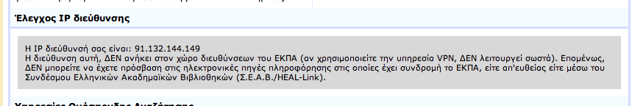
ΤΟ ΠΡΟΒΛΗΜΑ
ΕΑΝ ΠΡΟΣΠΑΘΗΣΟΥΜΕ ΝΑ ΑΝΑΖΗΤΗΣΟΥΜΕ ΕΝΑ ΑΡΘΟ Η ΕΝΑ ΠΕΡΙΟΔΙΚΟ ΠΑΤΩΝΤΑΣ ΣΤΗΝ ΟΜΟΣΠΟΝΔΗ ΑΝΑΖΗΤΗΣΗ ΘΑ ΠΑΡΟΥΜΕ ΑΥΤΟ ΤΟ ΜΗΝΥΜΑ. ΠΟΥ ΣΤΗΝ ΟΥΣΙΑ ΜΑΣ ΕΝΗΜΕΡΩΝΕΙ ΟΤΙ ΔΕΝ ΕΧΟΥΜΕ ΣΥΝΔΕΘΕΙ ΣΤΟ ΔΙΚΤΥΟ ΤΟΥ Ε.Κ.Π.Α ( ΕΧΟΥΜΕ ΔΙΑΦΟΡΕΤΙΚΗ IP) ΟΠΟΤΕ ΔΕΝ ΜΠΟΡΟΥΜΕ ΝΑ ΕΧΟΥΜΕ ΠΡΟΣΒΑΣΗ ΣΤΗΝ ΒΙΒΛΙΟΘΗΚΗ.

Slide 4
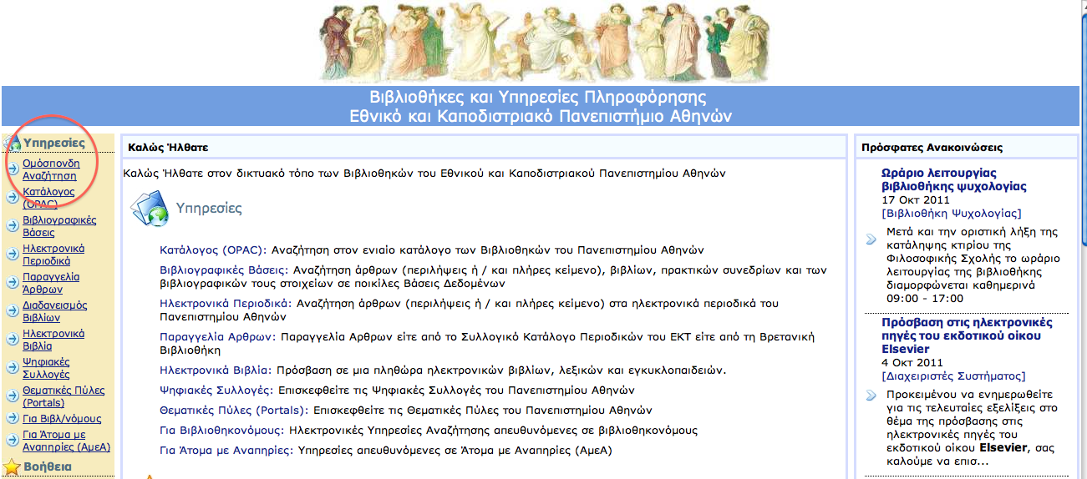
Η ΛΥΣΗ
ΣΤΗΝ ΑΡΧΙΚΗ ΣΕΛΙΔΑ ΤΗΣ ΒΙΒΛΙΟΘΗΚΗΣ ΕΠΙΛΕΓΟΥΜΕ ΣΤΑ ΑΡΙΣΤΕΡΑ ΟΜΟΣΠΟΝΔΗ ΑΝΑΖΗΤΗΣΗ

Slide 5
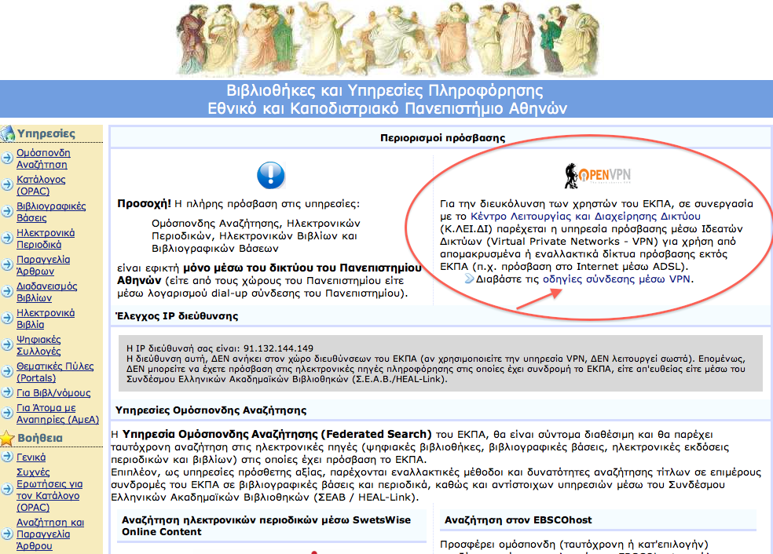

Slide 6
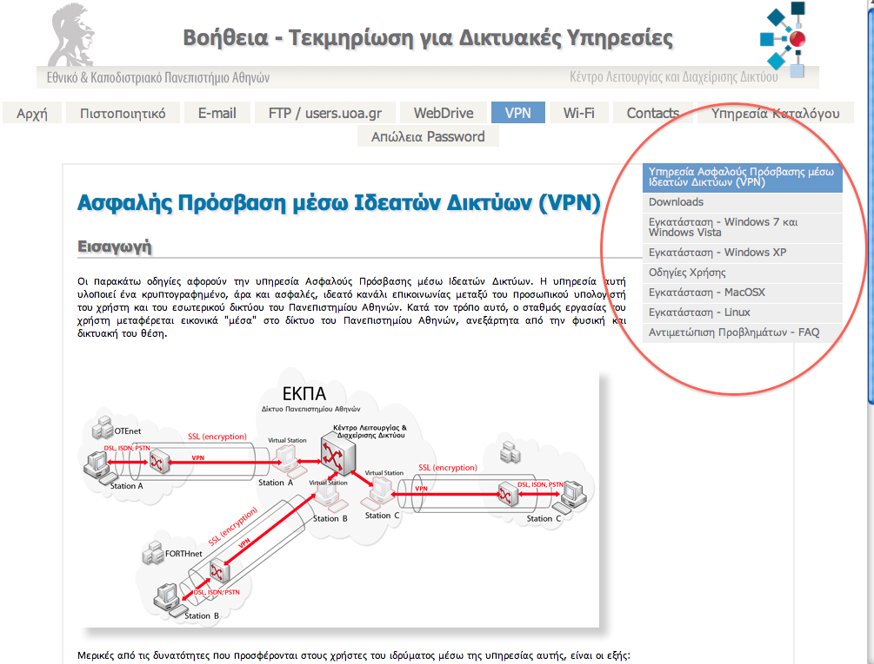

Slide 7
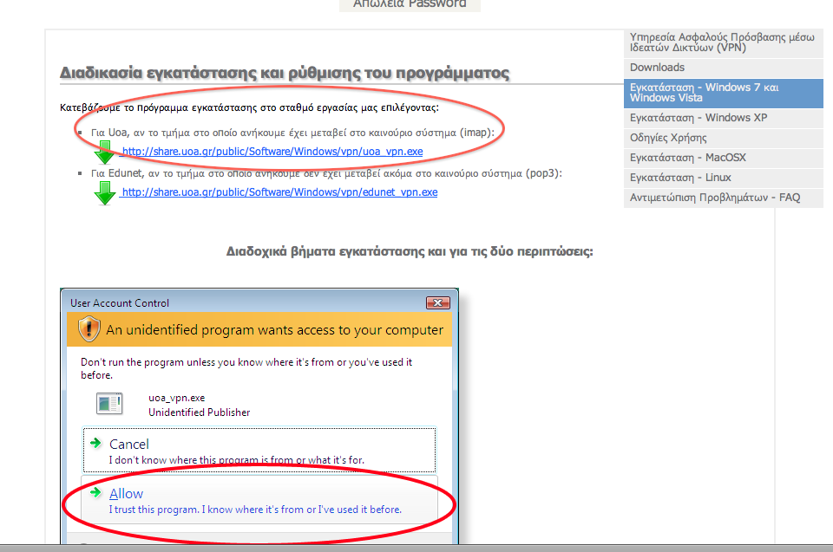
Π.Χ. ΕΓΚΑΤΑΣΤΑΣΗ WINDOWS 7/VISTA
ΠΡΟΣΟΧΗ:ΤΟ ΤΜΗΜΑ ΤΟΥ Τ.Ε.Φ.Α.Α ΕΧΕΙ ΜΕΤΑΒΕΙ ΣΤΟ ΚΑΙΝΟΥΡΓΙΟ ΣΥΣΤΗΜΑ (IMAP) ΟΠΟΤΕ ΕΜΕΙΣ ΘΑ ΚΑΤΕΒΑΣΟΥΜΕ ΚΑΙ ΘΑ ΕΓΚΑΤΑΣΤΗΣΟΥΜΕ ΤΟ ΠΡΟΓΡΑΜΜΑ ΠΟΥ ΕΙΝΑΙ ΣΤΟ ΠΡΩΤΟ LINK.

Slide 8
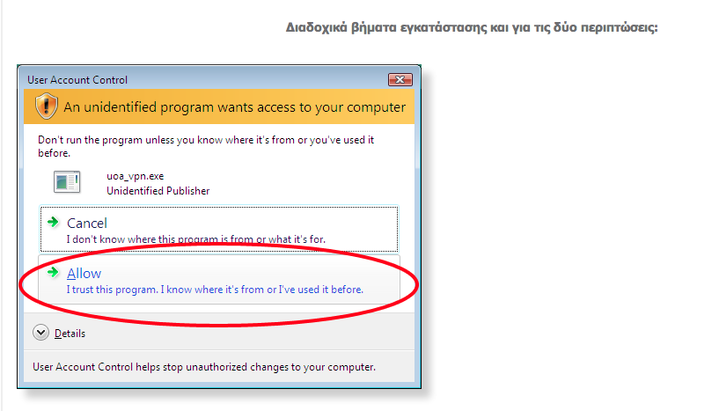

Slide 9
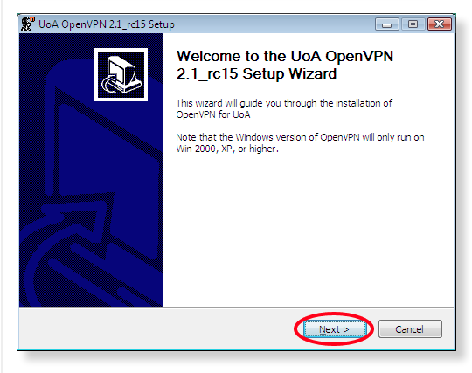

Slide 10
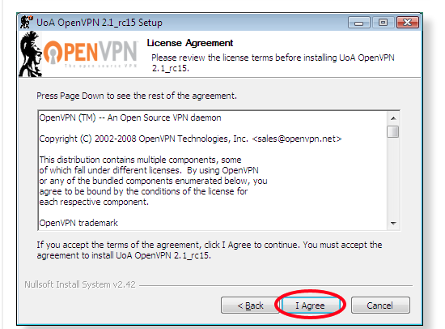

Slide 11
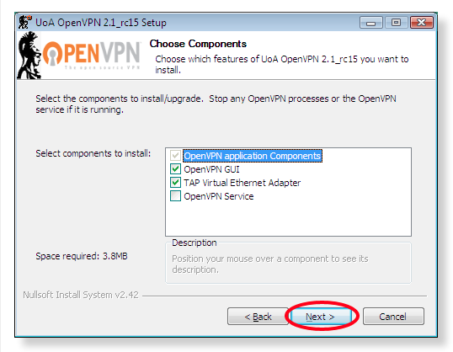

Slide 12
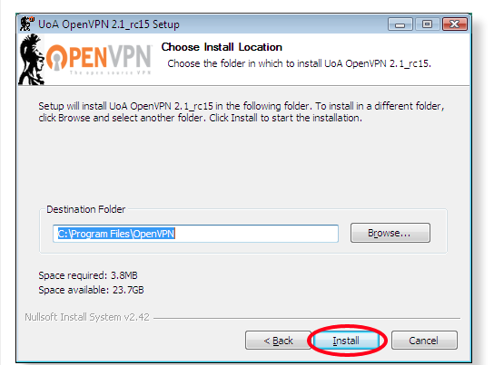

Slide 13
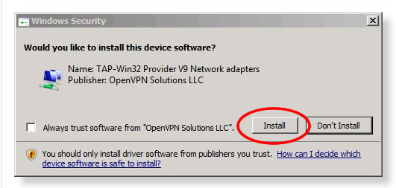

Slide 14
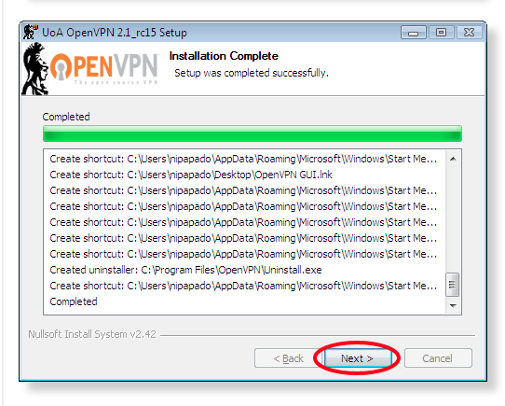

Slide 15
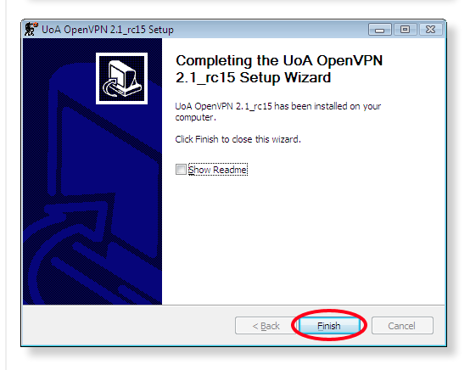

Slide 16
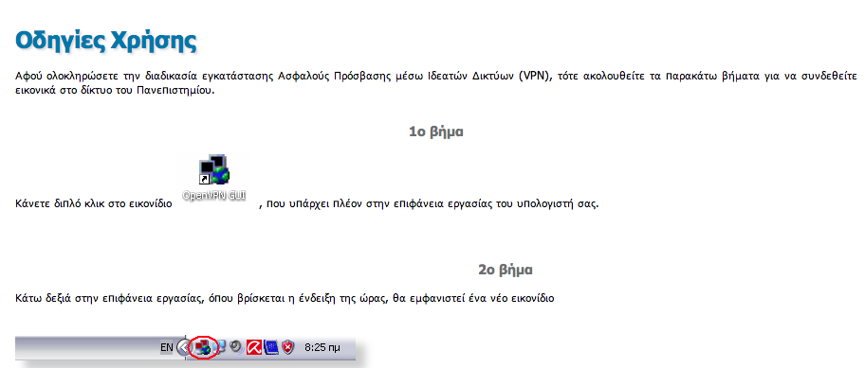

Slide 17
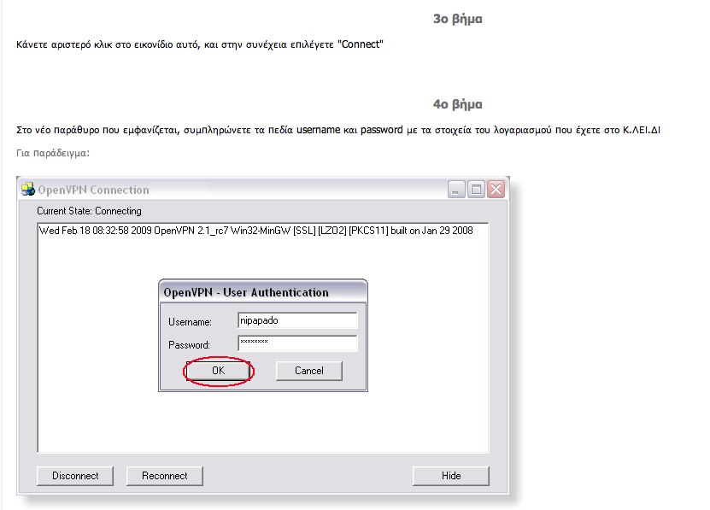

Slide 18
ΟΝΟΜΑ ΧΡΗΣΤΗ ΚΑΙ ΚΩΔΙΚΟΣ
ΟΙ ΦΟΙΤΗΤΕΣ ΤΟΥ Τ.Ε.Φ.Α.Α ΧΡΗΣΙΜΟΠΟΙΟΥΝ ΤΟΥΣ ΚΩΔΙΚΟΥΣ ΠΟΥ ΕΧΟΥΝ ΑΠΟ ΤΗΝ ΓΡΑΜΜΑΤΕΙΑ (MY-STUDIES.UOA.GR) ΚΑΙ ΕΙΝΑΙ ΤΙΣ ΜΟΡΦΗΣ USERNAME : steXXXXXXX
PASSWORD : ΧΧΧΧΧΧΧΧ

Slide 19
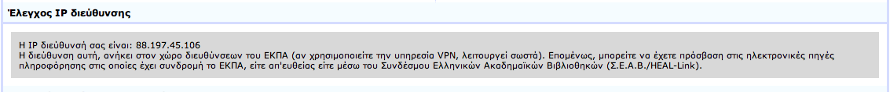
Εφόσον όλα είναι σωστά όταν θα επιλέξουμε την ομόσπονδη αναζητηση θα δούμε το παρακάτω μήνυμα

